Slide 1



Núcleo de Capacitação em Inteligência Artificial

Slide 2
Treinando Modelos
Regressão Linear; Equação Normal; Complexidade Computacional;
Gradiente Descendente; Gradiente Descendente em Batch (em lote); Gradiente Descendente Estocástico.

Slide 3
1. Introdução
1. Trabalhamos no problema de previsão médio de casas, e usamos os seguintes modelos:
LinearRegression
DecisionTreeRegressor
RandomForestRegressor
Support Vector Regression.
2. Trabalhamos no problema classificação de imagens de dígitos , e usamos os seguintes modelos:
SGDCClassifier
KNeighborsClassfier
RandomForestRegressor
Support Vector Classification .

Slide 4
1. Introdução
Abordaremos duas maneiras diferentes de treinar uma regressão linear:
Usando uma equação direta de forma fechada que calcula os parâmetros do modelo que melhor se ajustam ao modelo no conjunto de treinamento (ou seja, os parâmetros do modelo que minimizam a função de custo no conjunto de treinamento).
Usando uma abordagem de otimização, chamada gradiente descendente, os parâmetros do modelo são ajustados gradualmente para minimizar a função de custo no conjunto de treinamento, eventualmente convergindo para o mesmo conjunto de parâmetros obtido pelo método de solução analítica.
Gradiente descendente em bach (em lote)
Gradiente descendente estocástico
Gradiente descendente em mini-batch.

Slide 5
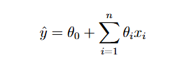
2. Regressão Linear
parâmetro do modelo
valor da i-ésima característica
viés (parâmetro do modelo )
valor previsto
Isso pode ser escrito de uma forma vetorizada como vamos mostrar a seguir.

Slide 6
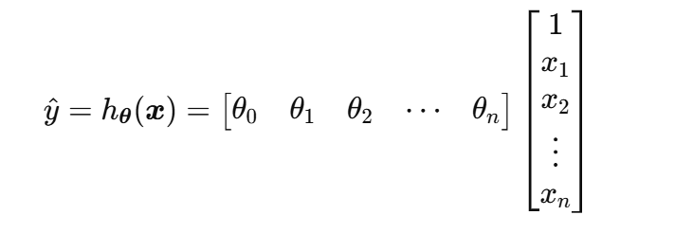
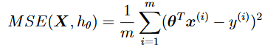
2. Regressão Linear
Esse é o modelo de regressão linear da forma vetorizada. Mas como vamos treiná-lo ? Bastar encontrar os parâmetros que minimize a seguinte função de custo.
número de amostras
rótulo
vetor dos parâmetros
entradas
conjunto de treinamento

Slide 7
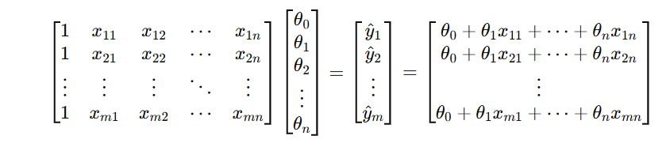
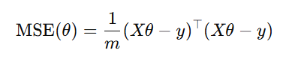
2.2 Equação Normal
Vamos encontrar os valores que minimiza a função de custo MSE de maneira geral. Para isso vamos formular o problema de forma matricial.
A função de custo é definida da seguinte forma:

Slide 8
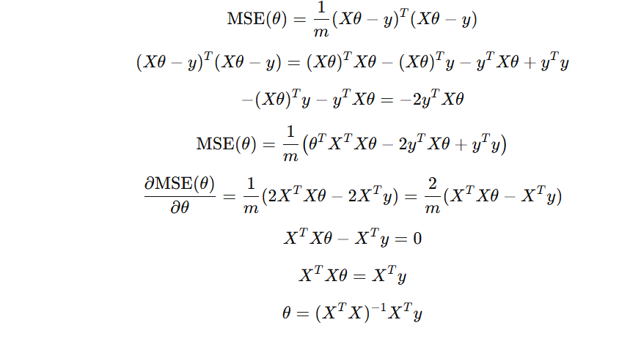
2.2 Equação Normal
Para determinar os parâmetros ótimos precisamos fazer algumas continhas com derivadas de matrizes:

Slide 9
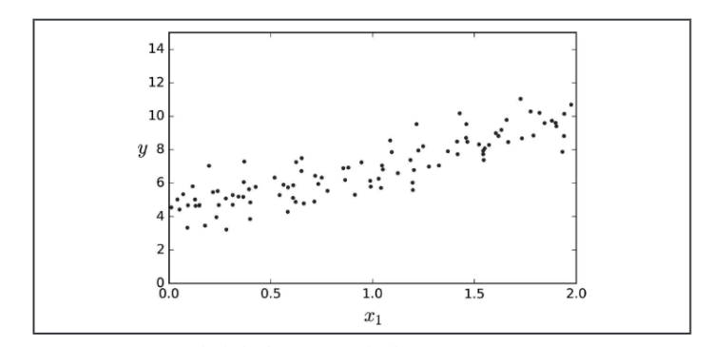
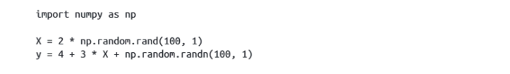
2.2 Equação Normal
Achamos os valores que minimizam a função custo MSE para regressão, ela conhecida na literatura por equação normal. Agora vamos gerar alguns dados lineares para testar essa equação.

Slide 10
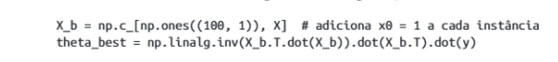
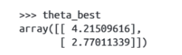
2.2 Equação Normal
Agora vamos achar os parâmetros que definem a solução do problema.
A função vigente que usamos para gerar os dados é y = 4 + 3x_1 + ruído gaussiano. Veja se encontrou :

Slide 11
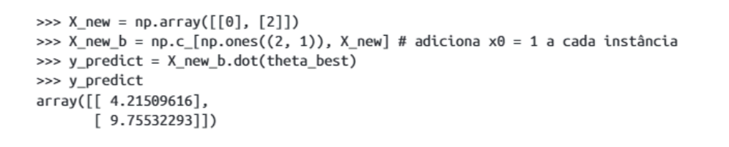
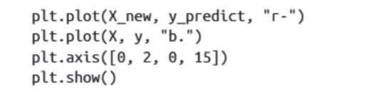
2.2 Equação Normal
Chegamos um pouco perto. O ruído tornou impossível recuperar os parâmetros exatos da função original. Agora podemos fazer algumas previsões usando os parâmetros encontrados.
Vamos plotar as previsões:

Slide 12
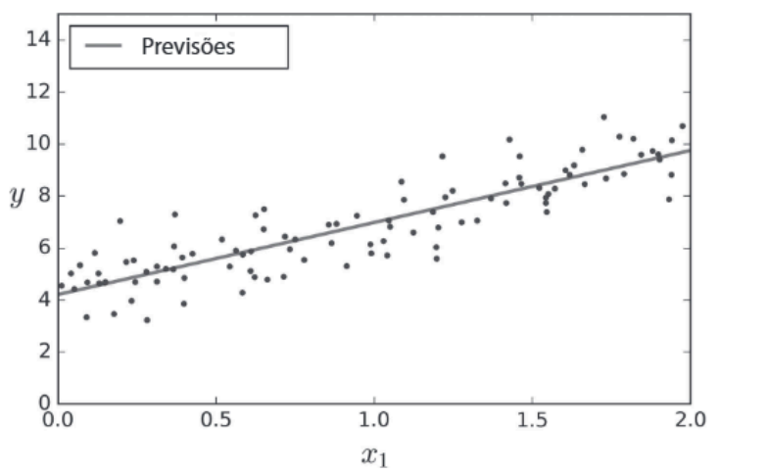
2.2 Equação Normal

Slide 13
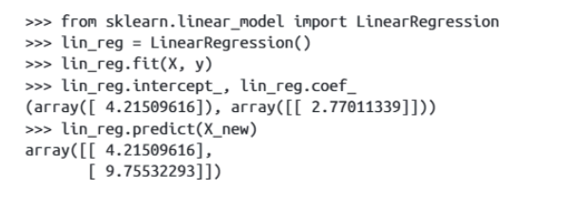
2.3 Scikit- Learn
O código equivalente utilizando o Scikit-learn se parece com isso:

Slide 14
2.3 Complexidade Computacional
É possível calcular os parâmetros que definem a solução de um problema de regressão linear usando a solução das equações normais.
Quando o número de características aumenta, cresce também a dimensão da matriz que precisa ser invertida. Como o cálculo da inversa de uma matriz grande exige muitas operações, o método pode se tornar computacionalmente caro e numericamente instável.
Encarando pelo lado positivo, trabalhamos com uma equação linear em relação ao número de instâncias no conjunto de treinamento, de modo que lida eficientemente com grandes conjuntos de treinamento, desde que possam caber na memória.
Diante da dificuldade de inverter matrizes grandes, surge a seguinte questão: existe uma maneira de encontrar os parâmetros da regressão linear sem precisar calcular a inversa diretamente?

Slide 15
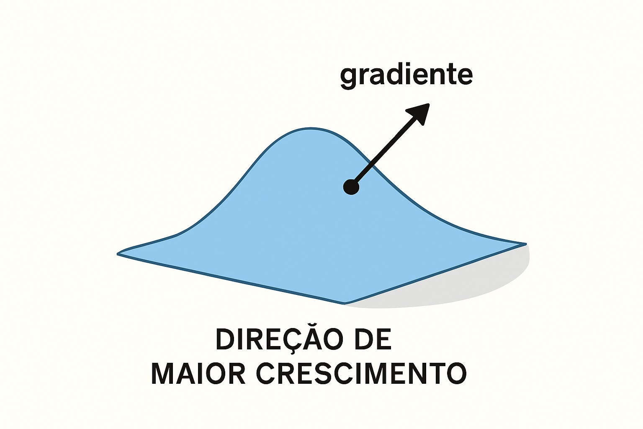
3. Gradiente Descendente
O gradiente descendente é um algoritmo de otimização muito genérico capaz de encontrar ótimas soluções para uma ampla gama de problemas. A ideia desse algoritmo é ajustar iterativamente os parâmetros para minimizar uma função de custo.
O gradiente é um vetor que indica a direção na qual uma função aumenta mais rápido. Ele mostra qual caminho seguir para que a função cresça mais rapidamente e o tamanho do vetor indica o quanto a função cresce nessa direção.

Slide 16
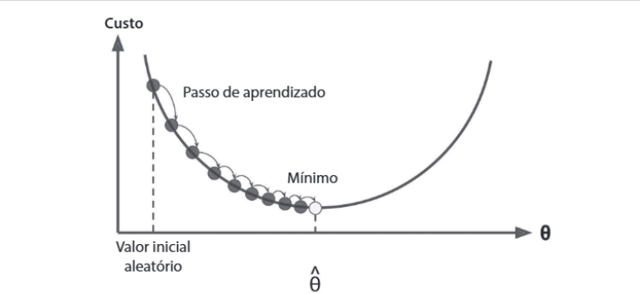
3. Gradiente Descendente
Concretamente, você começa com valores aleatórios (isto é chamado de inicialização aleatória) , e então melhora o gradiente, dando um pequeno passo por vez, cada passo tentando diminuir uma função custo (por exemplo, a MSE), até que o algoritmo convirja para um mínimo.

Slide 17
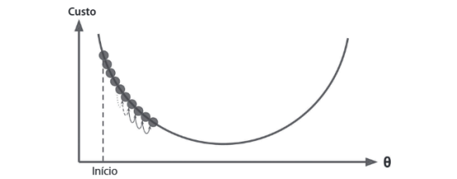
3. Gradiente Descendente
O tamanho dos passos é um parâmetro importante do gradiente descedente, determinado pelo hiperparâmetro taxa de aprendizado.
Se a taxa de aprendizado for muito pequena, o algoritmo terá que passar por muitas iterações para convergir, o que demora muito.

Slide 18
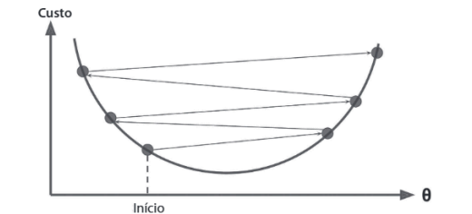
3. Gradiente Descendente
Por outro lado, se a taxa de aprendizado for muito alta, você pode atravessar o vale e acabar do outro lado, possivelmente até mais alto do que estava antes . Isso pode tornar o algoritmo divergente com valores cada vez maiores, não encontrando uma boa solução.

Slide 19
3. Gradiente Descendente
Por outro lado, se a taxa de aprendizado for muito alta, você pode atravessar o vale e acabar do outro lado, possivelmente até mais alto do que estava antes . Isso pode tornar o algoritmo divergente com valores cada vez maiores, não encontrando uma boa solução.

Slide 20
3. Gradiente Descendente
Por outro lado, se a taxa de aprendizado for muito alta, você pode atravessar o vale e acabar do outro lado, possivelmente até mais alto do que estava antes . Isso pode tornar o algoritmo divergente com valores cada vez maiores, não encontrando uma boa solução.

Slide 21
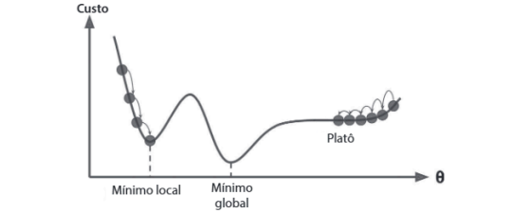
3. Gradiente Descendente
Finalmente, nem todas as funções de custo se parecem com “tigelas” regulares. Podem haver buracos, cumes, planaltos e todo tipo irregular de terreno fazendo com que a convergência ao mínimo seja muito difícil.

Slide 22
3. Gradiente Descendente
Finalmente, nem todas as funções de custo se parecem com “tigelas” regulares. Podem haver buracos, cumes, planaltos e todo tipo irregular de terreno fazendo com que a convergência ao mínimo seja muito difícil.

Slide 23
3. Gradiente Descendente
A figura acima mostra os dois desafios do gradiente descendente.
Se a inicialização for aleatória iniciar o algoritmo à esquerda, ela converge para um mínimo local, o que não é tão bom quanto o mínimo global.
Se começar pela direita, então demorará muito para atravessar o planalto e, se você parar cedo demais, nunca alcançará o mínimo global.
Felizmente, a função de custo MSE para um modelo de regressão linear é uma função convexa. Isso implica que não há mínimos locais, apenas um mínimo global. É também uma função contínua com uma inclinação que nunca se altera abruptamente. Estes dois fatos geram uma ótima consequência: O algoritmo tem a garantia de se aproximar arbitrariamente do mínimo global (se você esperar o tempo suficiente e se a taxa de aprendizado não for muito alta).

Slide 24
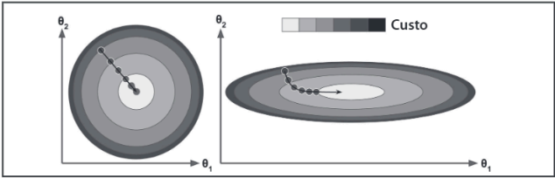
3. Gradiente Descendente
A figura acima mostra os dois desafios do gradiente descendente.
Se a inicialização for aleatória iniciar o algoritmo à esquerda, ela converge para um mínimo local, o que não é tão bom quanto o mínimo global.
Se começar pela direita, então demorará muito para atravessar o planalto e, se você parar cedo demais, nunca alcançará o mínimo global.
Gradiente descendente com e sem escalonamento das características.

Slide 25

3. Gradiente Descendente
Através da figura acima pode-se concluir que treinar um modelo significa procurar uma combinação de parâmetros do modelo que minimizem uma função de custo (em relação ao conjunto de treinamento). É uma pesquisa no espaço de parâmetro do modelo: quanto mais parâmetros um modelo possui, mais dimensões este espaço possui, e mais difícil será a busca:

Slide 26
3.1 Método direto vs. método iterativo para ajuste de parâmetros
Aspecto | Solução Analítica (fechada) | Gradiente Descendente (iterativo)
Cálculo dos parâmetros | Fórmula direta, resultado imediato | Ajuste gradual, passo a passo
Tempo de execução | Rápido para datasets pequenos/médios | Depende do número de iterações e tamanho do dataset
Complexidade do modelo | Funciona bem para modelos simples (ex.: regressão linear) | Funciona para modelos simples e complexos (ex.: redes neurais)
Memória / dados | Precisa processar todos os dados de uma vez | Pode processar dados em lotes ou mini-lotes, mais eficiente para grandes datasets
Resultado final | Parâmetros ótimos diretamente | Parâmetros ótimos alcançados gradualmente (convergência)
Função de custo | Deve permitir solução fechada (ex.: convexa) | Pode lidar com funções de custo complexas e não-lineares

Slide 27
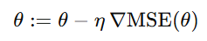
4. Gradiente Descendente em Bach (em lote)
O gradiente descendente em lote é um método de otimização usado em aprendizado de máquina , que calcula o gradiente da função custo em todo o conjunto de dados em cada em etapa. Esse procedimento garante uma atualização estável dos parâmetros do modelo em direção à minimização do erro.
Com funciona ?
Calcula-se a função custo
Calcula-se o gradiente em relação aos parâmetros do modelo, usando todos os exemplos
Atualiza-se os parâmetros:
repetindo o processo de forma iterativa até a convergência.
Tamanho do passo em cada iteração

Slide 28
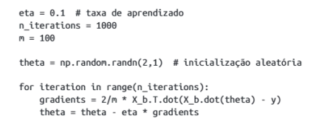
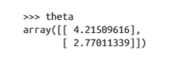
4. Gradiente Descendente em Bach (em lote)
Implementação rápida desse algoritmo
Observe o parâmetro ótimo resultante

Slide 29
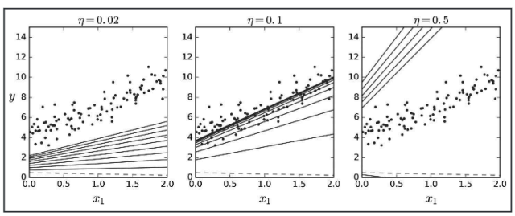
4. Gradiente Descendente em Bach (em lote)
Vemos que o algoritmo funcionou perfeitamente. Mas a pergunta que não quer calar: E se usar uma taxa de aprendizado diferente ? Faça você esse teste !!!!!!

Slide 30
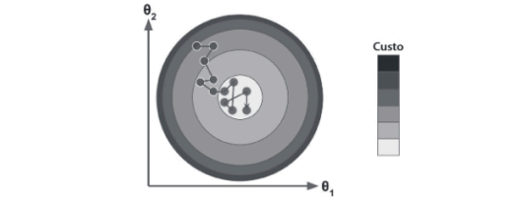
5. Gradiente Descendente Estocástico
O principal problema do gradiente descendente em lote é o fato de que ele utiliza todo o conjunto de treinamento para calcular os gradientes em cada passo, o que o torna muito lento quando o conjunto for grande
No extremo oposto, o gradiente descendente estocástico escolhe uma instância aleatória no conjunto de treinamento em cada etapa e calcula os gradientes baseado apenas nesta instância.
Quando a função custo é muito irregular, isso pode, na verdade, ajudar o algoritmo a pular fora do mínimo local, de modo que o gradiente descendente estocástico terá uma chance maior de encontrar o mínimo global do que o gradiente descendente em lote.

Slide 31
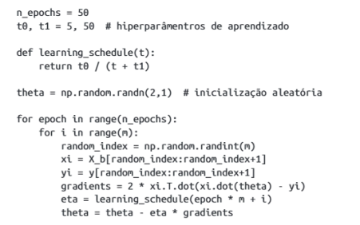
5. Gradiente Descendente Estocástico
Utilizando um simples cronograma de aprendizado, este código implementa o gradiente descedente estocástico:

Slide 32
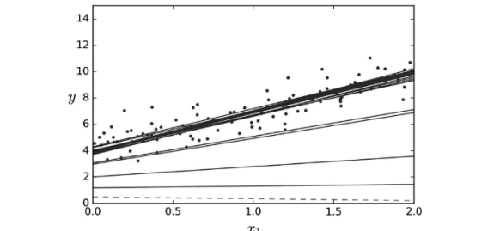
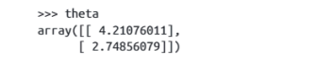
5. Gradiente Descendente Estocástico
Por convenção, replicamos por m iterações; cada rodada é chamada época. Enquanto o código gradiente descendente em lote replica mil vezes pelo conjunto de treinamento, este código passa apenas 50 vezes pelo conjunto e atinge uma boa solução:

Slide 33
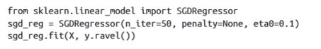
5.2 Regressão Linear usando SGD com Scikit- Learn
Para executar a regressão linear usando SGD com scikit-learn, podemos aplicar a classe SGDRegressor, que otimiza o padrão da função custo de erro quadrático.
Mais uma vez podemos ver que encontramos uma solução parecida da retornada pelo método analítico do gradiente descendente.

Slide 34




